Slide 1
Отряд «Экстрим» Республиканского антинаркотического проекта «Самостоятельные дети»
МБОУ «СОШ №8 г. Нурлат»
Акция «Здоровая мама- здоровый ребенок»
25 ноября 2014года отряд «Экстрим» Республиканского антинаркотического проекта «Самостоятельные дети» МБОУ «СОШ №8 г. Нурлат», в количестве 28 ребят из 56 (остальные учились!), приняли активное участие в акции «Здоровая мама- здоровый ребенок».

Slide 2
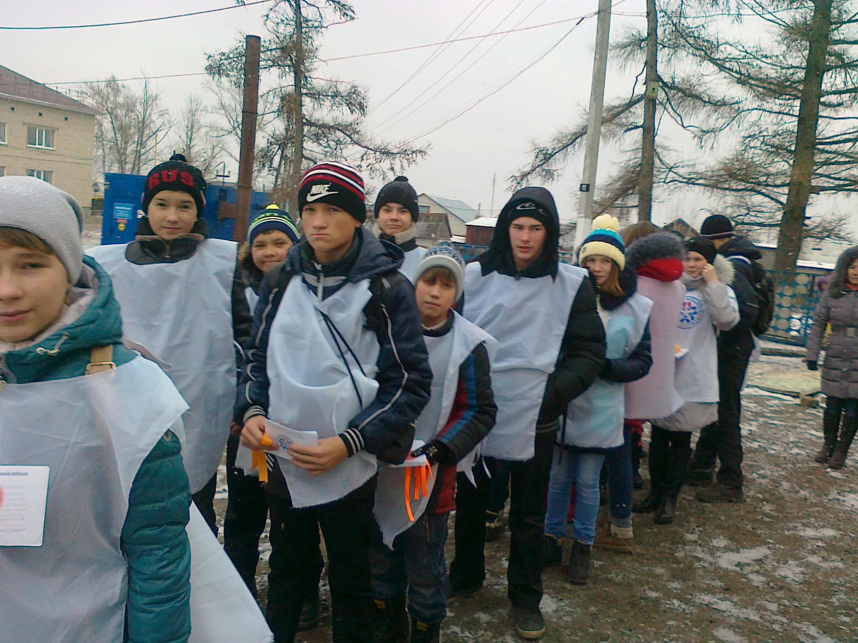
«Здоровая мама- здоровый ребенок»

Slide 3
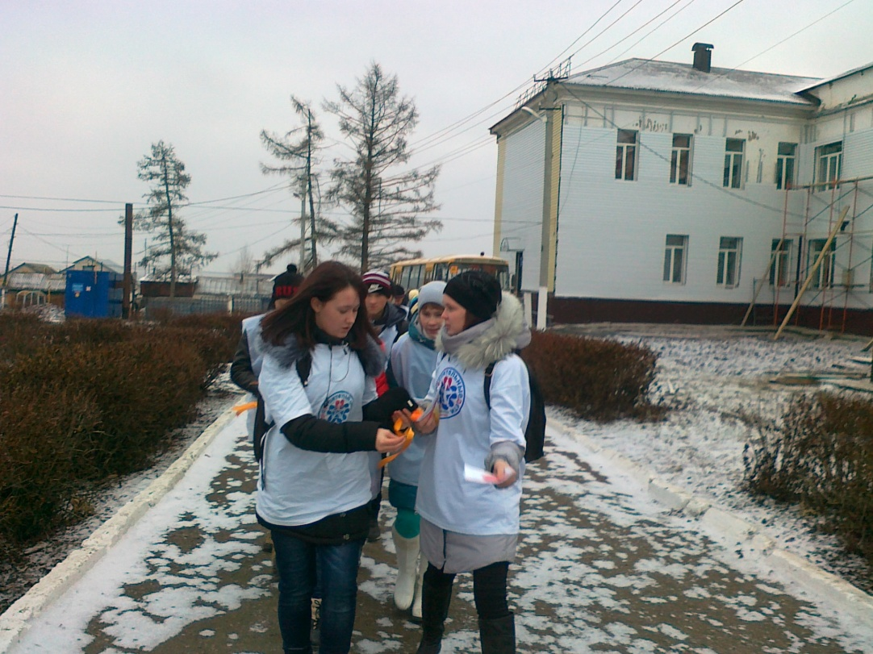
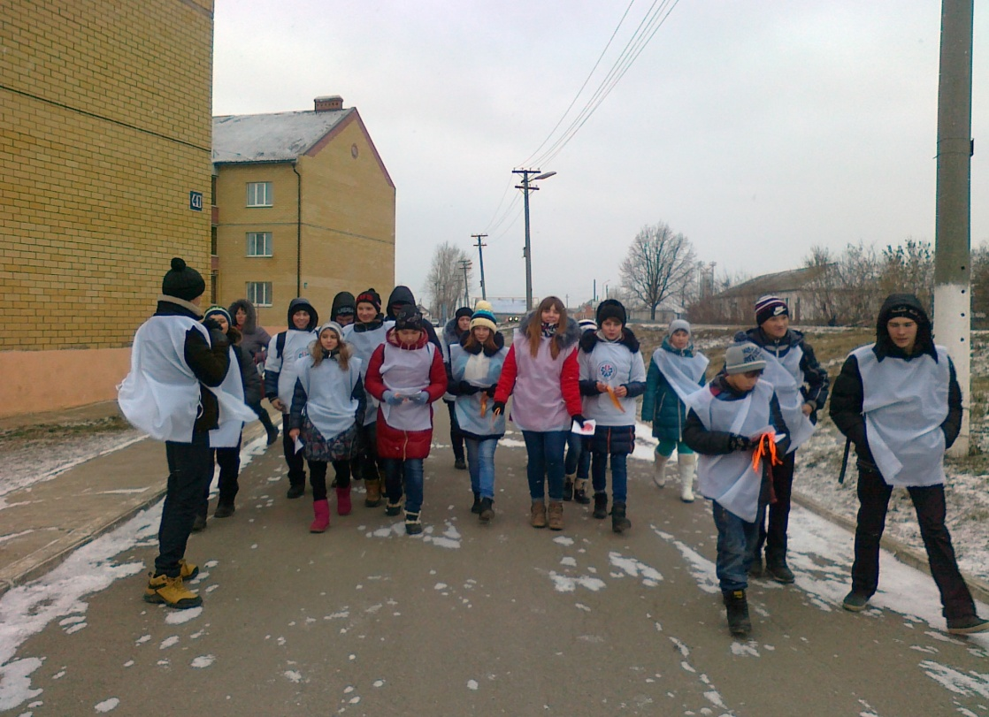
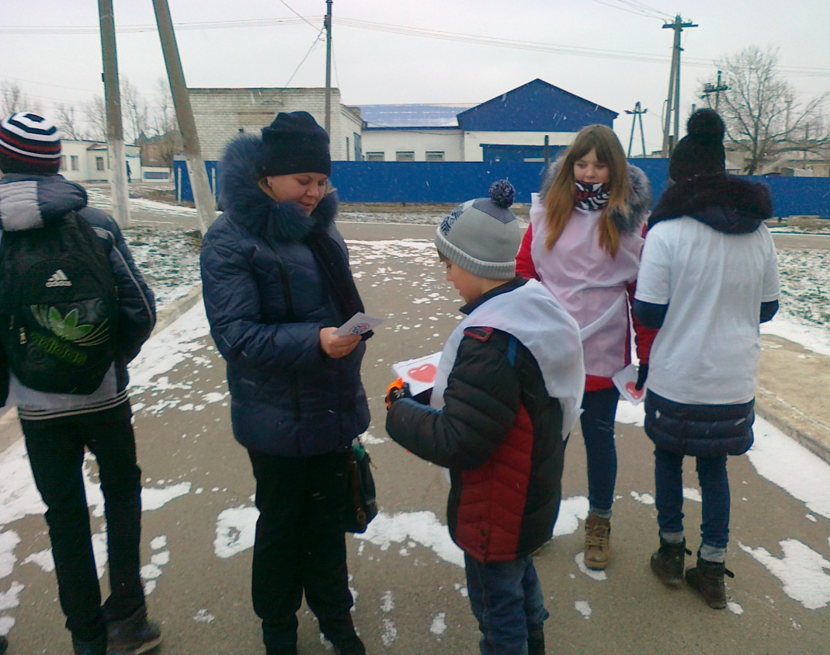
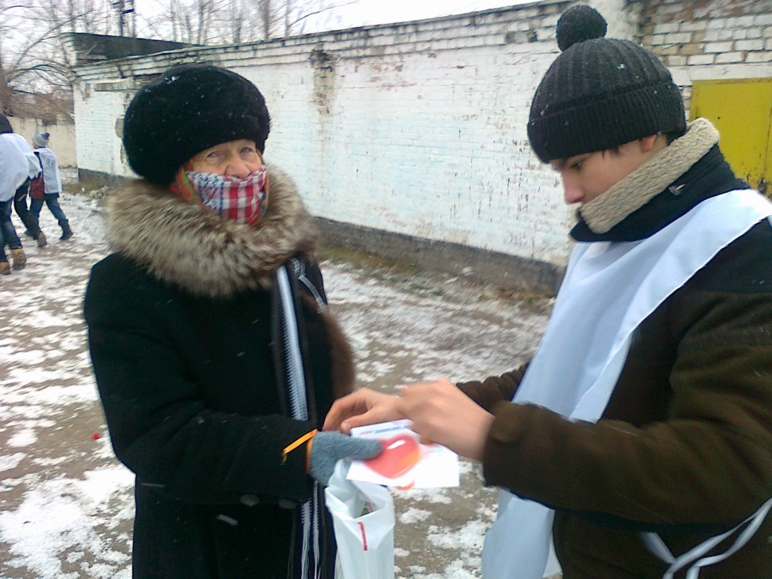

Slide 4
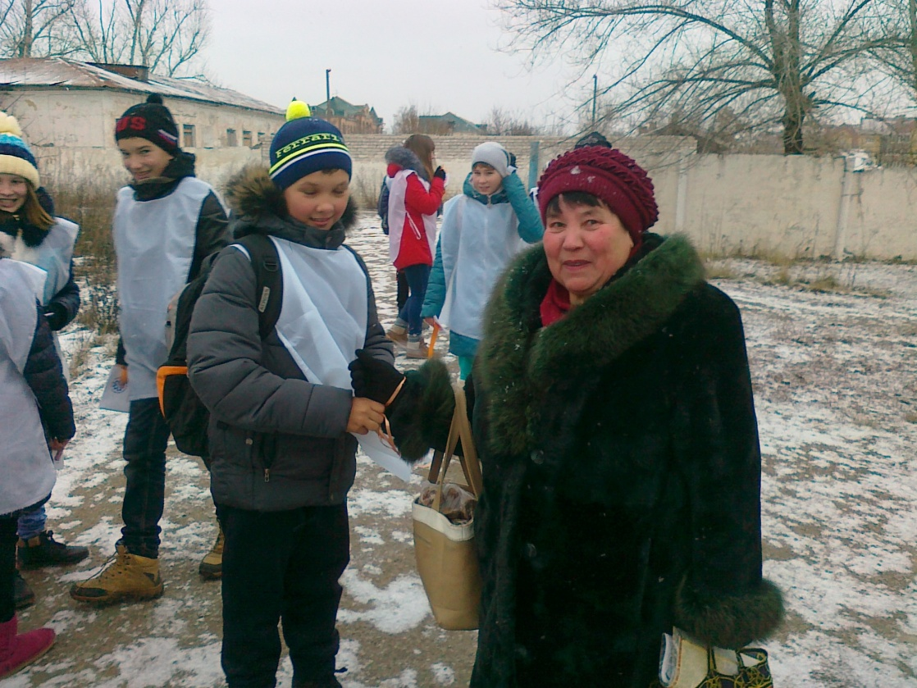
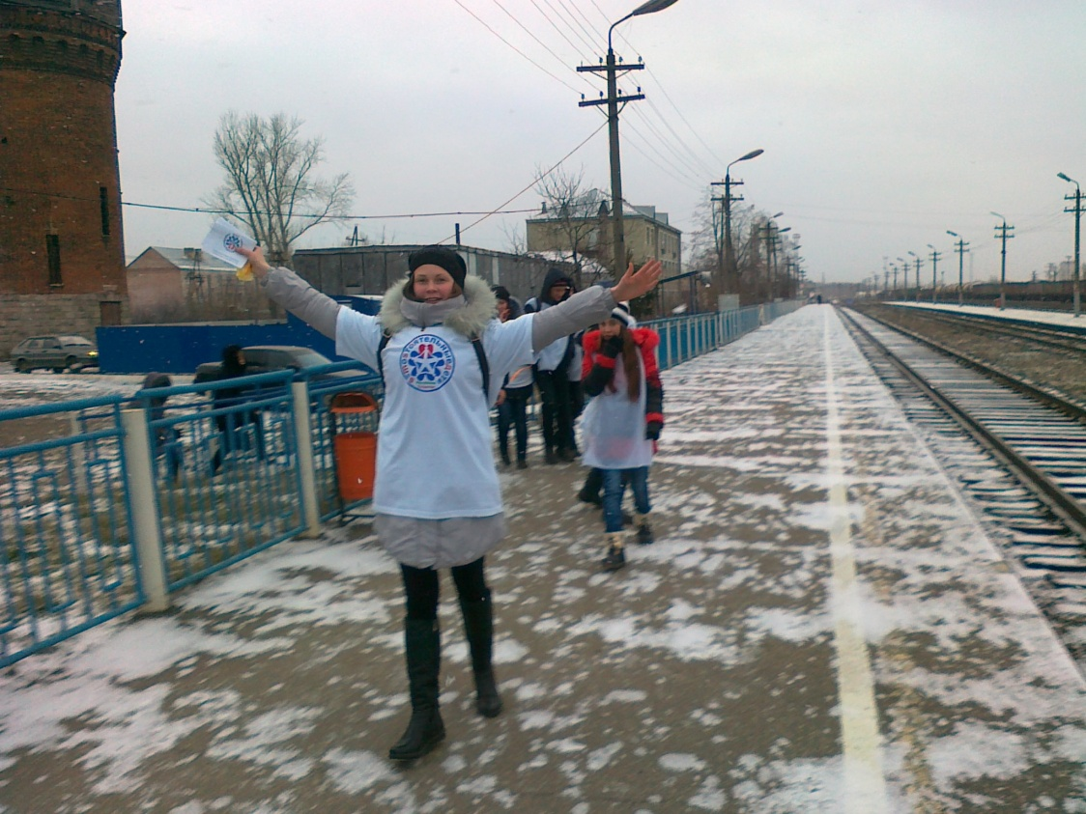
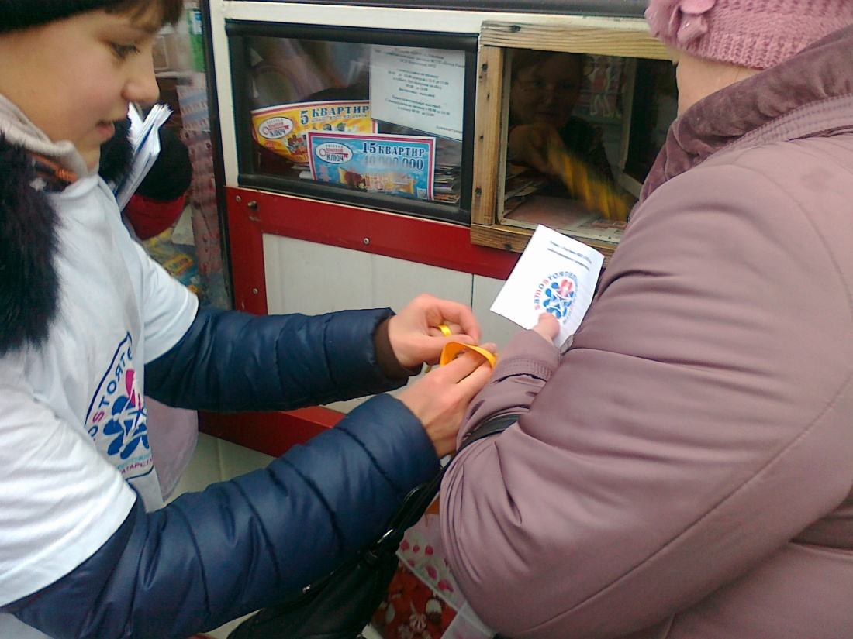
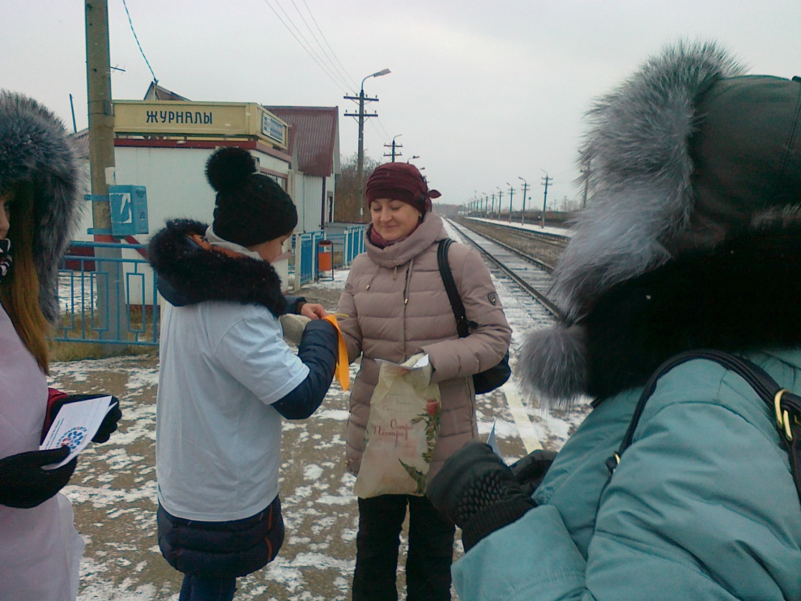
«Здоровая мама- здоровый ребенок»

Slide 5
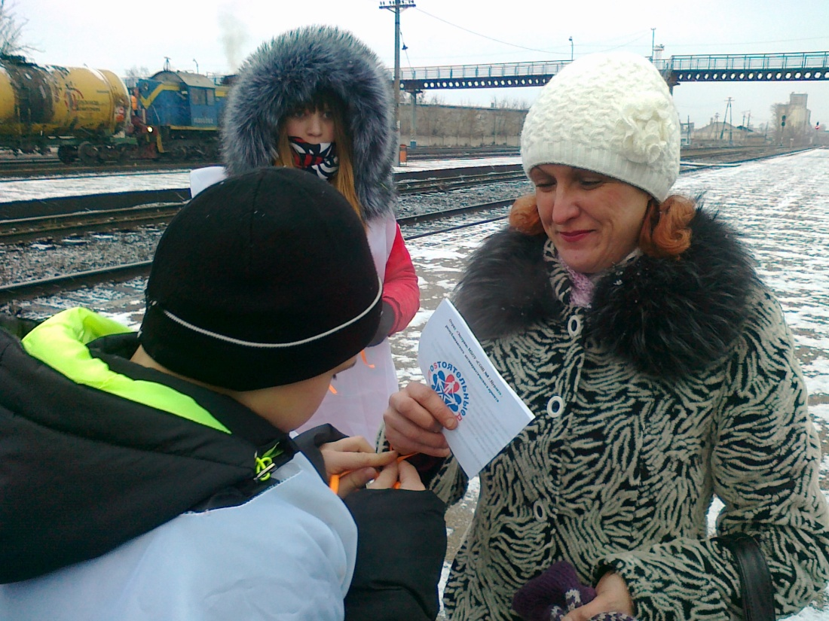
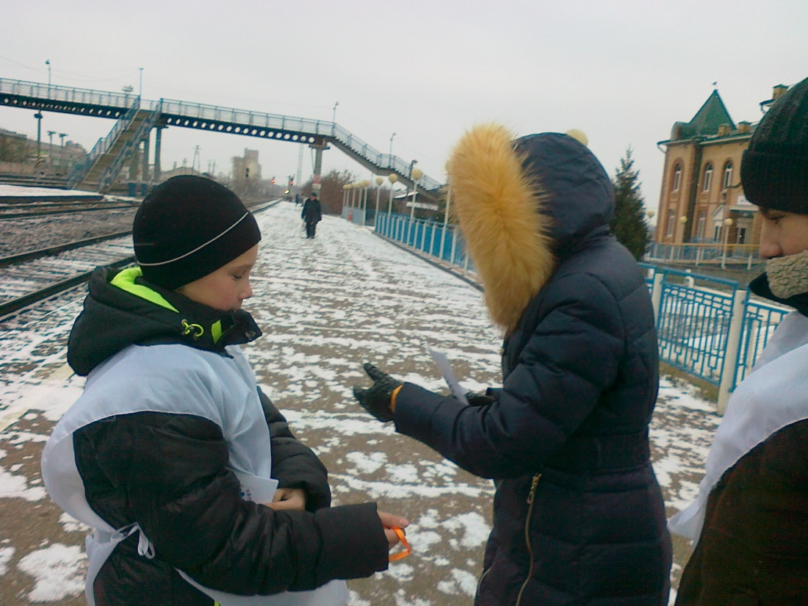
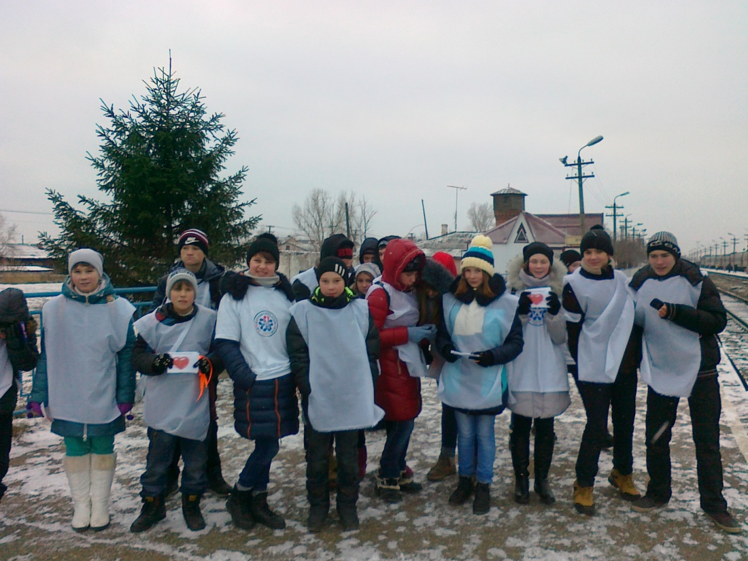
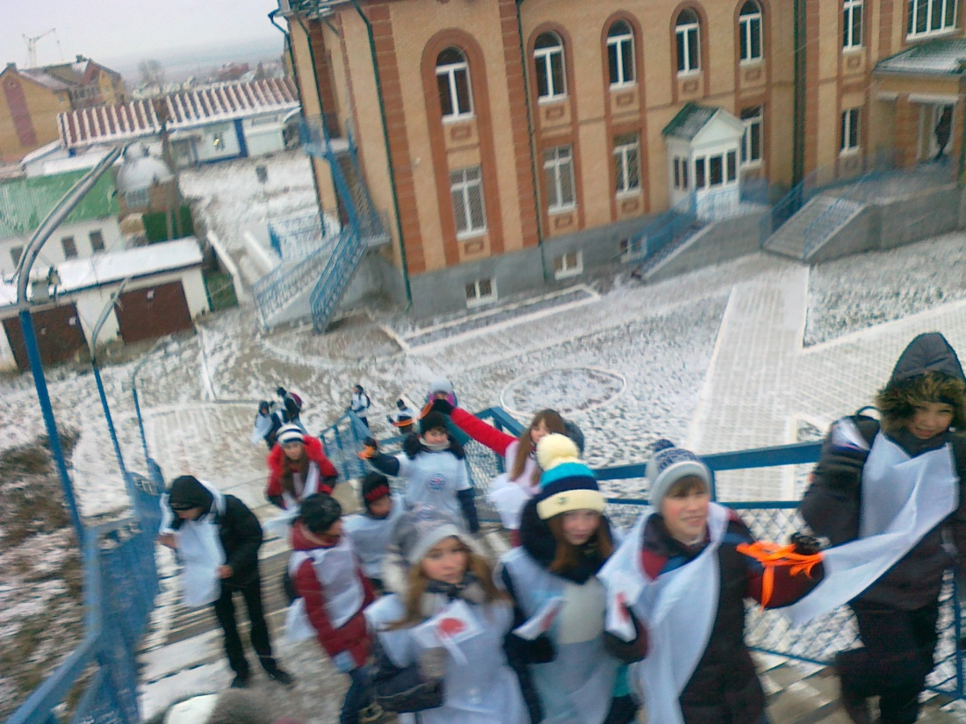

Slide 6
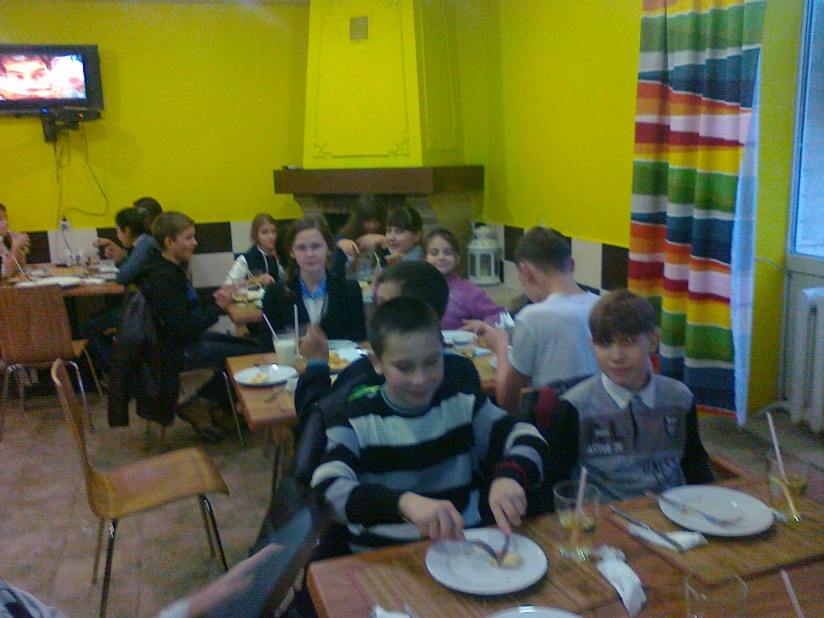
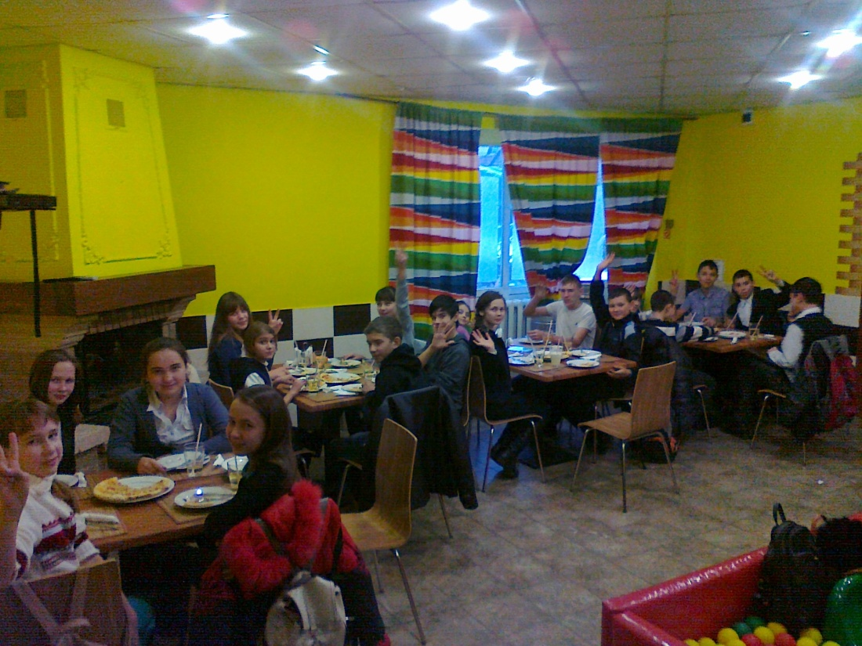
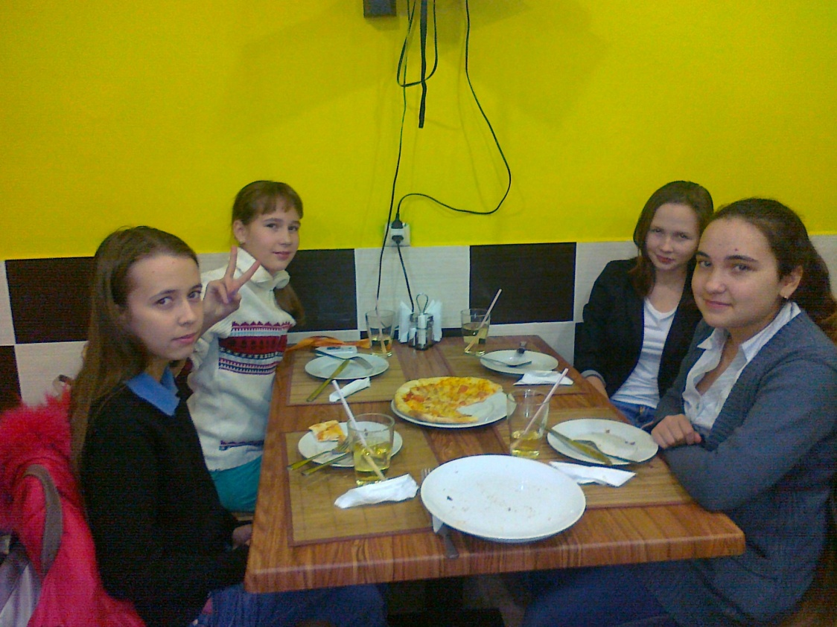
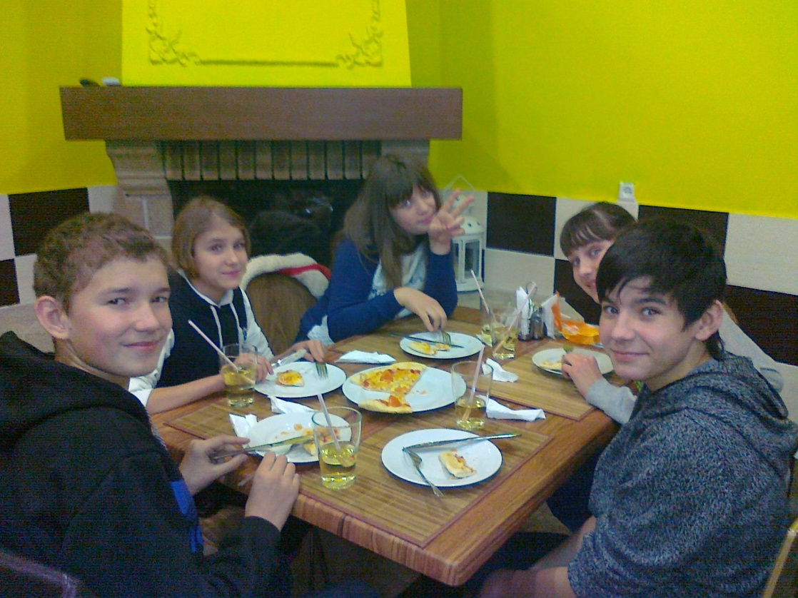

Slide 7
